Slide 1












CHÀO MỪNG CÁC THẦY CÔ GIÁO VỀ DỰ TIẾT HỌC ÂM NHẠC NGÀY HÔM NAY

Slide 2



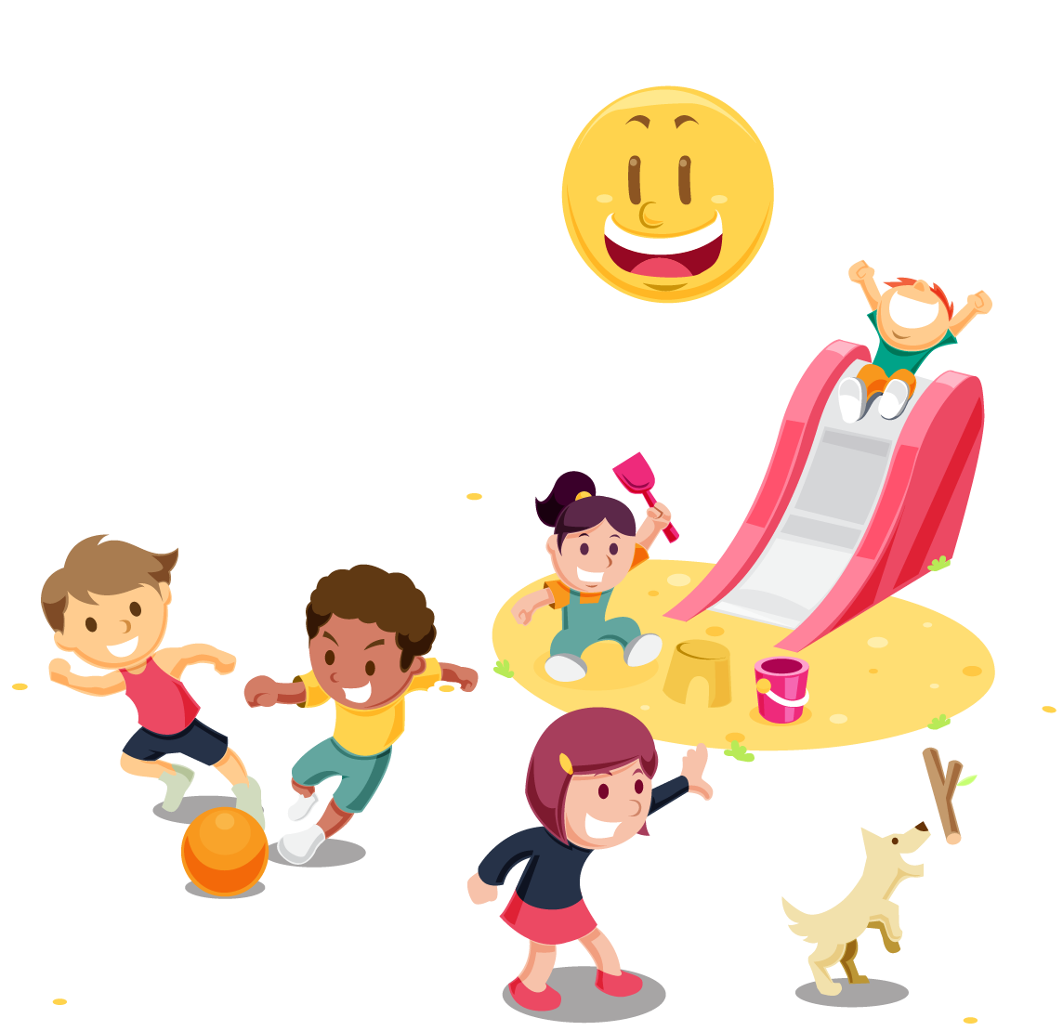
1

Slide 3
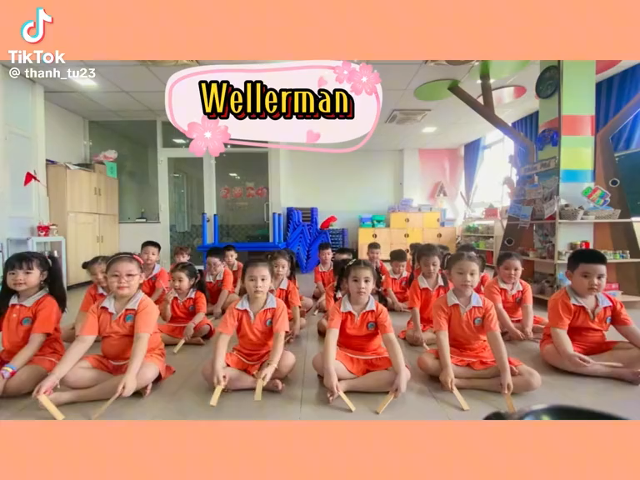

Slide 4





TRÒ CHƠI TAI AI TINH
Luật chơi: Chia lớp ra thành 2 nhóm, mỗi nhóm gồm 4 thành viên. Các em lắng nghe những âm thanh của các nhạc cụ dưới đây và đoán tên nhạc cụ, sau đó gắn nhạc cụ vào số tương ứng với nhạc cụ đó..
#1
#2
#3
#4
Song loan
Trai-en-gô
Thanh phách
Trống nhỏ

Slide 5


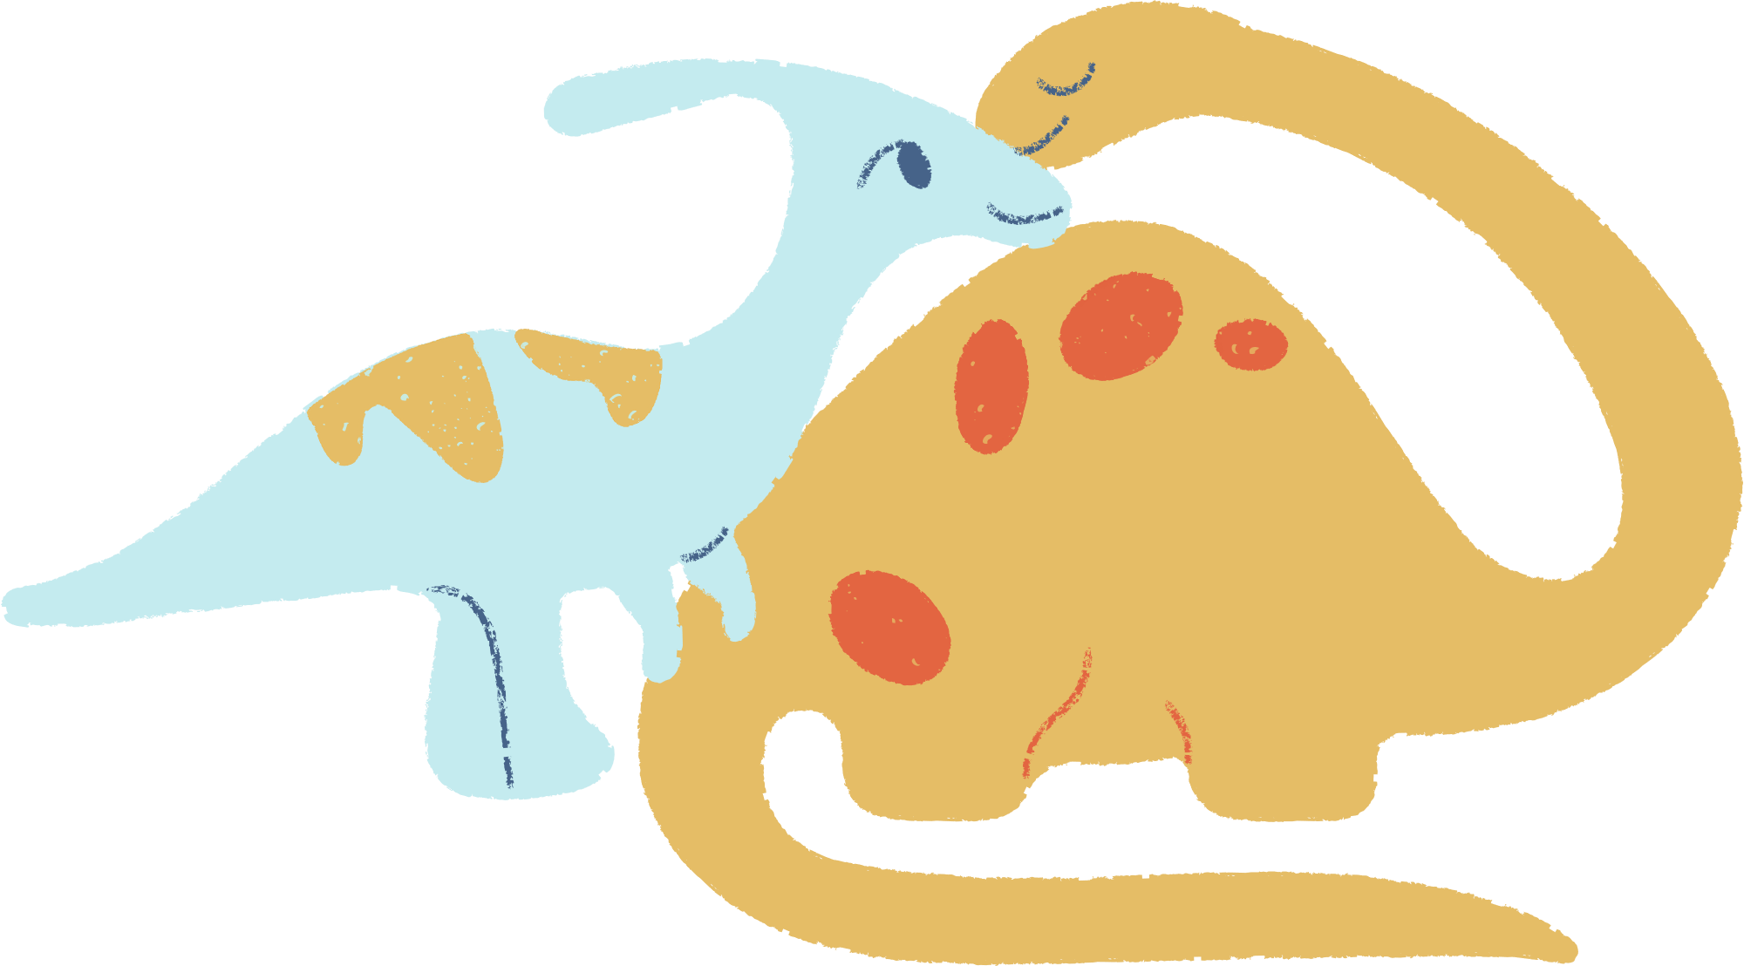
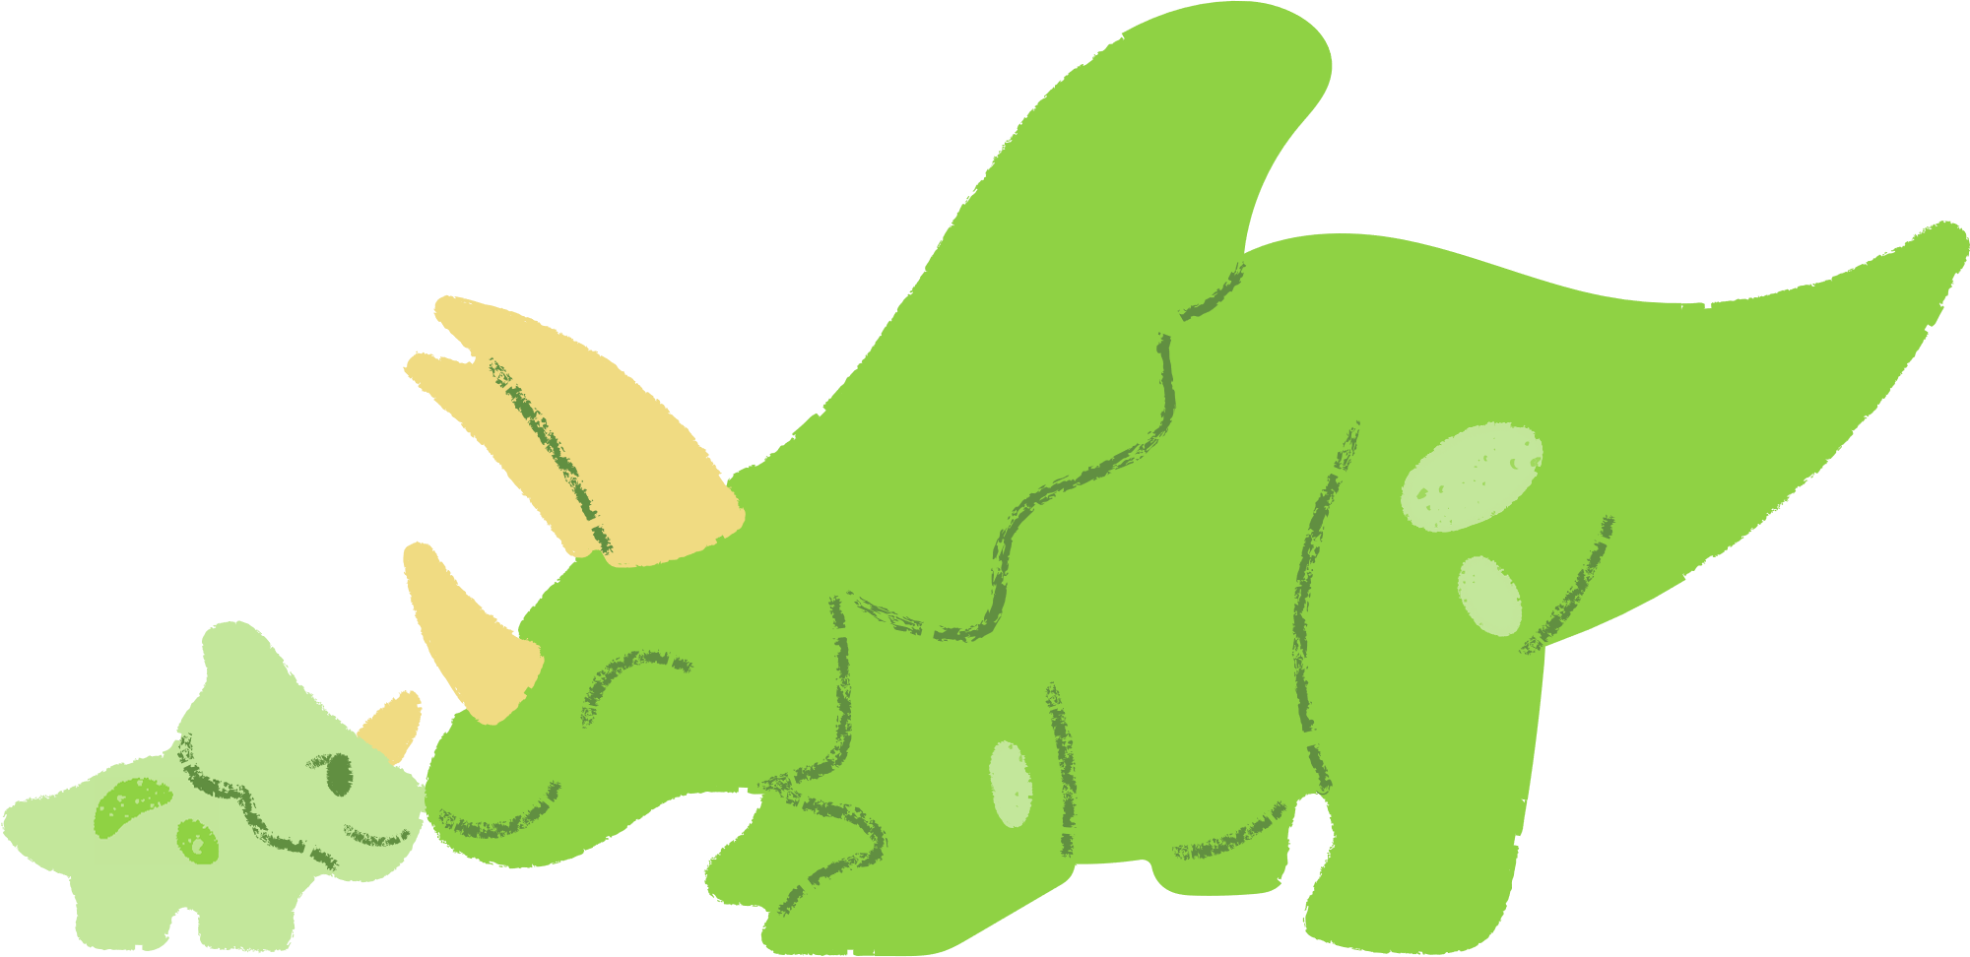


TIẾT 15:
NHẠC CỤ: DÙNG NHẠC CỤ GÕ THỂ HIỆN HÌNH TIẾT TẤU

Slide 6

2
KHÁM
PHÁ

Slide 7




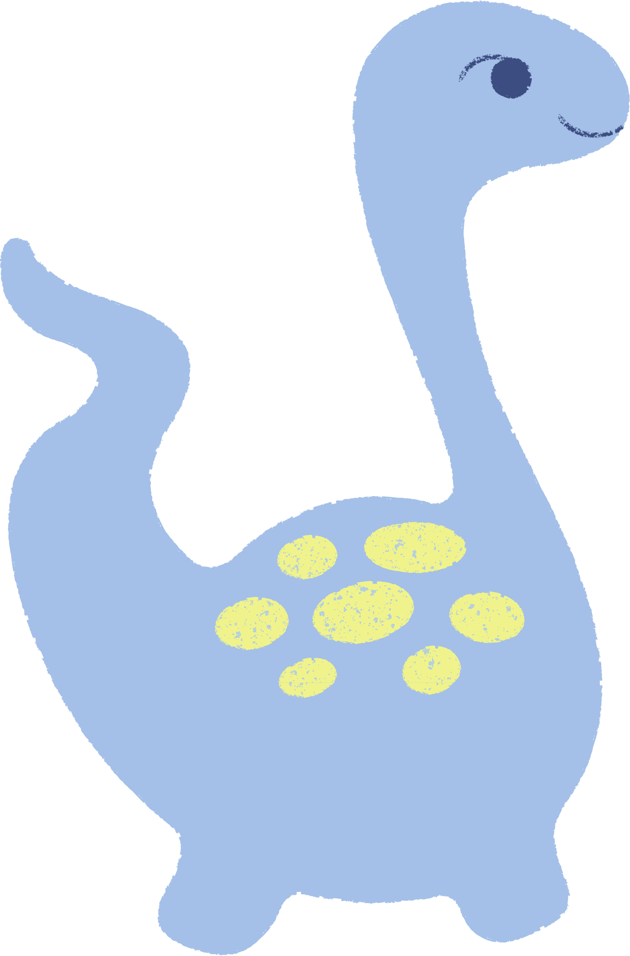
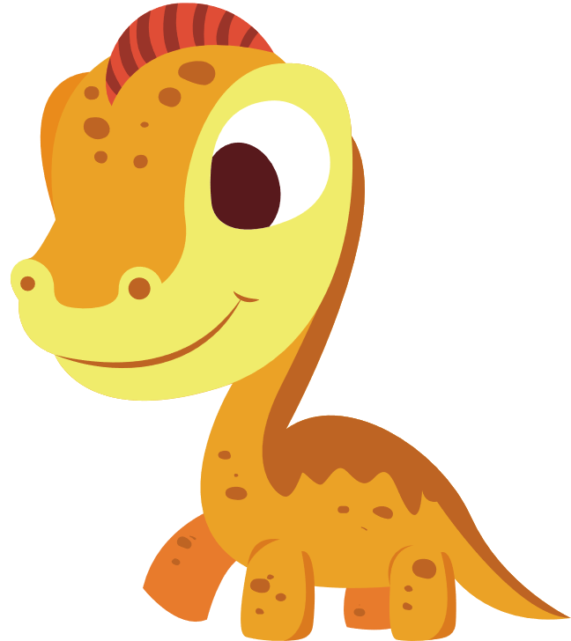
KHÁM PHÁ
1. Gõ theo hình tiết tấu
Các em hãy quan sát hình tiết tấu và cho biết:
Có mấy hình nốt nhạc?

Slide 8


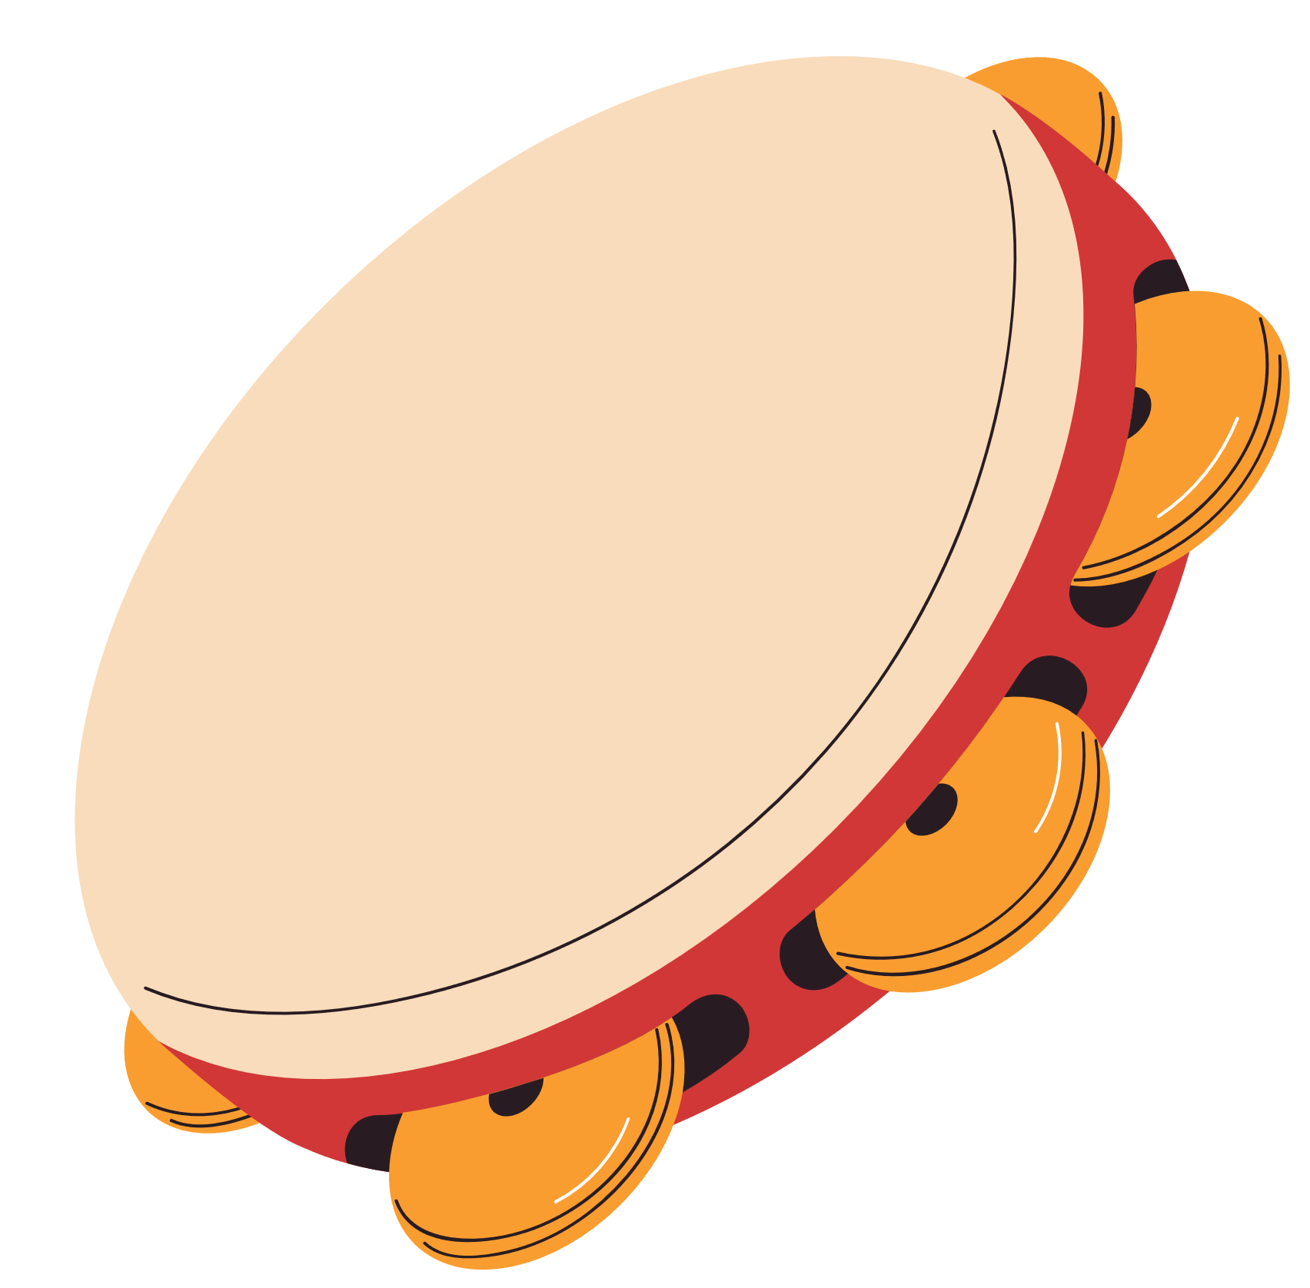
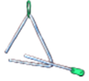

Các em hãy sử dụng nhạc cụ gõ hình tiết tấu dưới đây

Slide 9








Nhóm nhạc cụ trai-en-gô gõ hình tiết tấu dưới đây

Slide 10
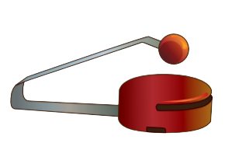
Nhóm nhạc song loan gõ hình tiết tấu dưới đây

Slide 11

THỰC HÀNH – LUYỆN TẬP
Nhóm nhạc cụ song loan và trống con gõ đệm hình tiết tấu.

Slide 12

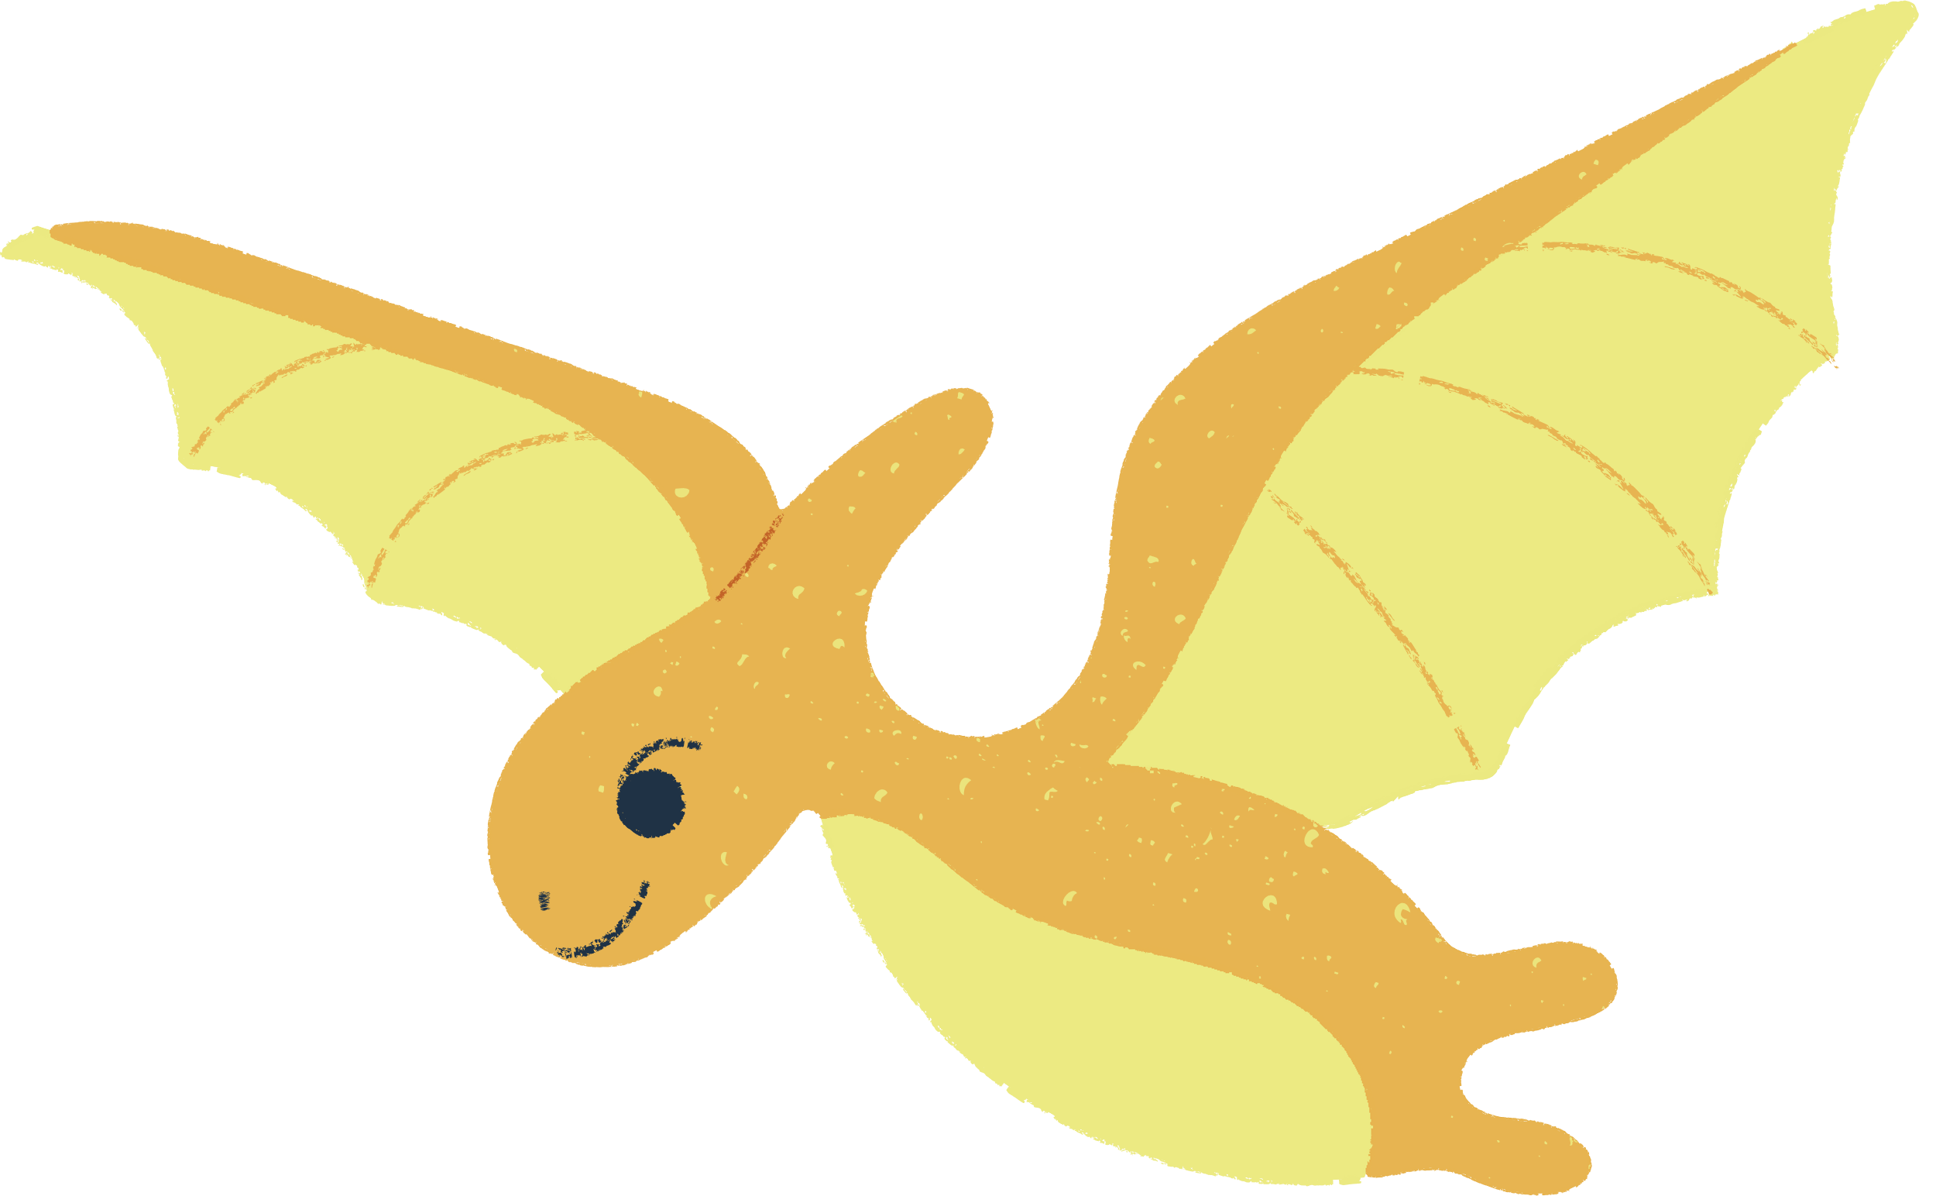
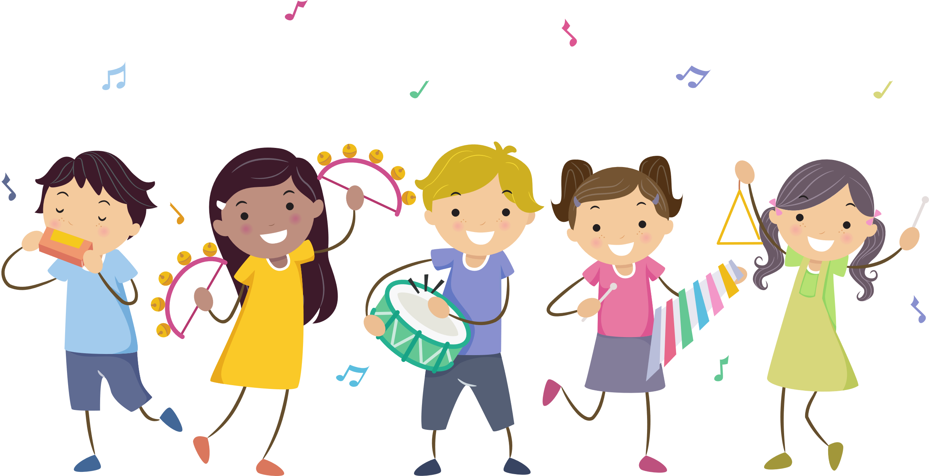

VẬN DỤNG – SÁNG TẠO
Gõ đệm bài hát Chú chim nhỏ dễ thương

Slide 13
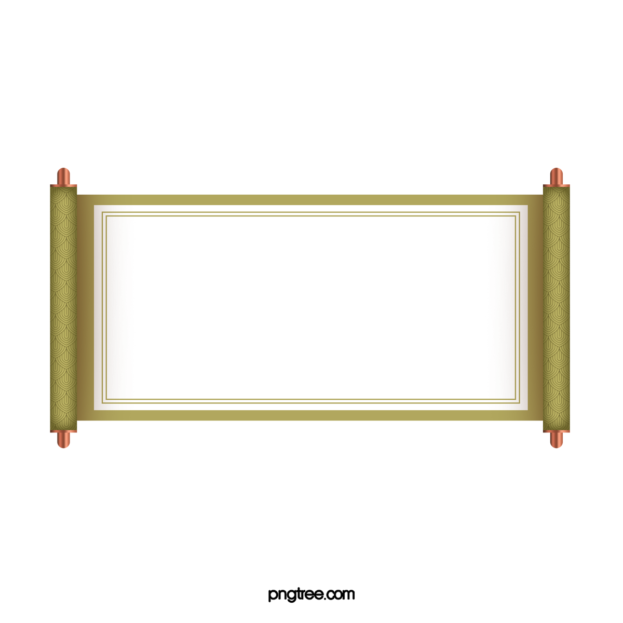
GÕ NHẠC CỤ THEO NHỊP
BÀI HÁT CHÚ CHIM NHỎ DỄ THƯƠNG

Slide 14
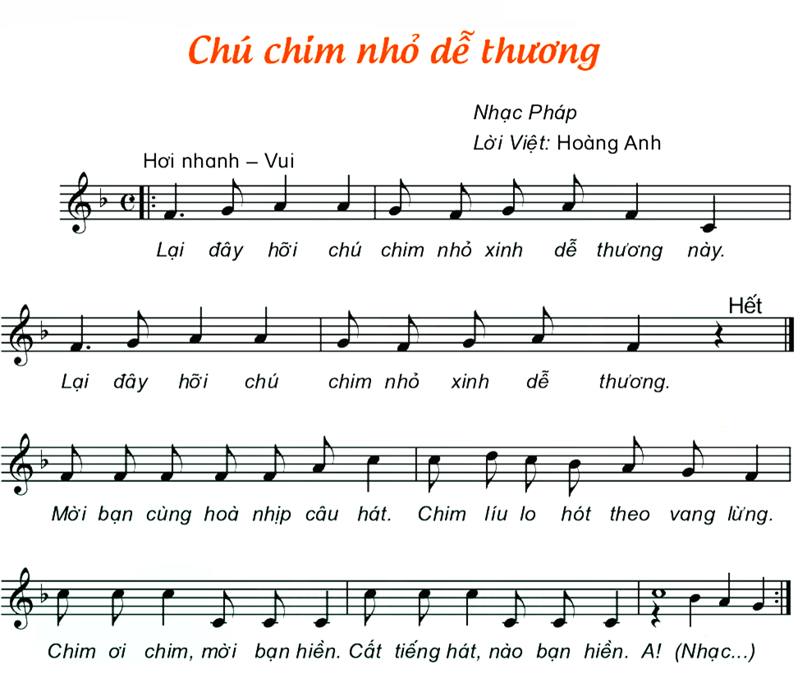
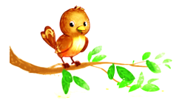



Slide 15


Slide 16


Các em hãy hát kết hợp gõ đệm với 2 nhạc cụ Traiengo và tem-bơ-rin
NHÓM | NHÓM
Lại đây hỡi chú chim nhỏ xinh dễ thương này X X X X X X X X X X | Lại đây hỡi chú chim nhỏ xinh dễ thương X X X X
Mời bạn cùng hòa nhịp câu hát X X | Chim líu lo hót theo vang lừng X X
Chim ơi chim mời bạn hiền X X X X X X | Cất tiếng hát nào bạn hiền. A! X X X X X X XX

Slide 17
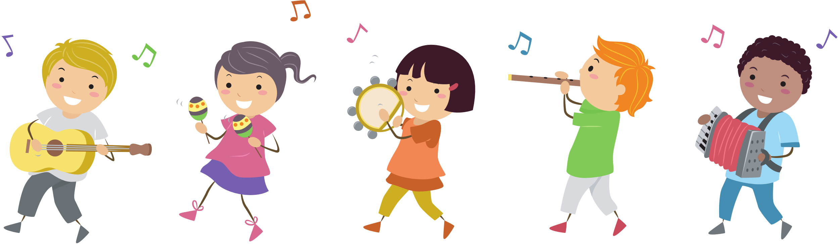

Các em hãy biểu diễn trước lớp bài hát “Chú chim nhỏ dễ thương” kết hợp gõ đệm

Slide 18

HƯỚNG DẪN VỀ NHÀ
Ôn tập bài hát “Chú chim nhỏ dễ thương” kết hợp với gõ đệm hoặc vận động cơ thể
Ôn tập lại 4 chủ đề đã học để chuẩn bị cho tiết Ôn tập cuối học kì I

Slide 19



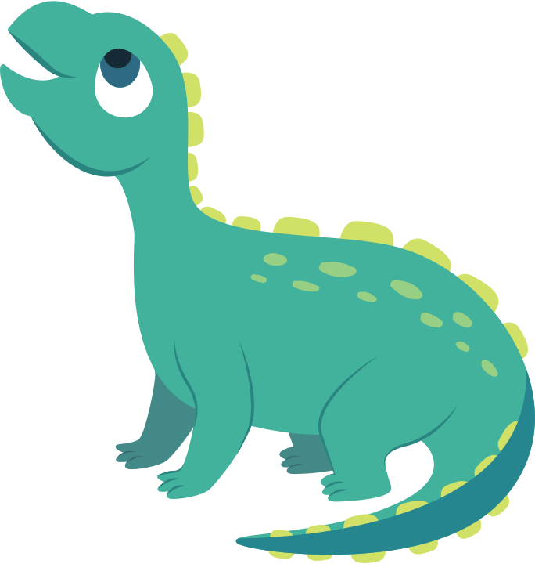
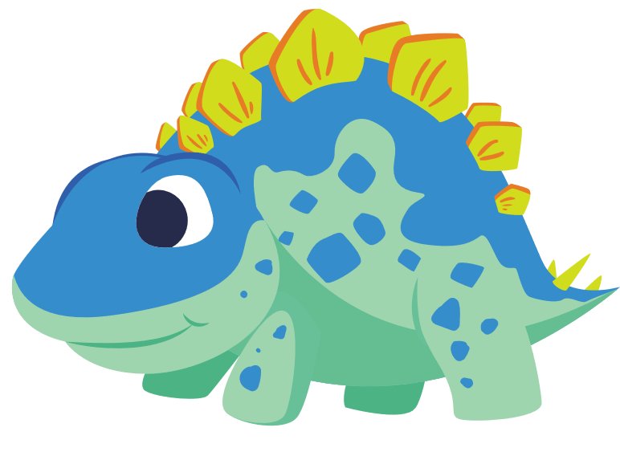


CẢM ƠN CÁC EM
ĐÃ LẮNG NGHE BÀI GIẢNG!

